Slide 1



BÀI 45: LỰC CẢN CỦA NƯỚC

Slide 2
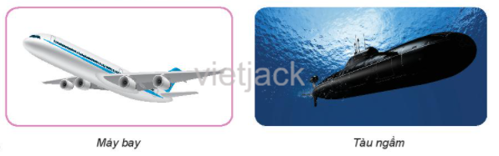

Trong hai phương tiện ở trên thì tàu ngầm có tốc độ nhỏ hơn nhiều. Tại sao?
TRẢ LỜI:
Trong hai phương tiện ở trên thì tàu ngầm có tốc độ nhỏ hơn nhiều vì tàu ngầm chịu lực cản của nước và làm nó di chuyển chậm hơn.

Slide 3
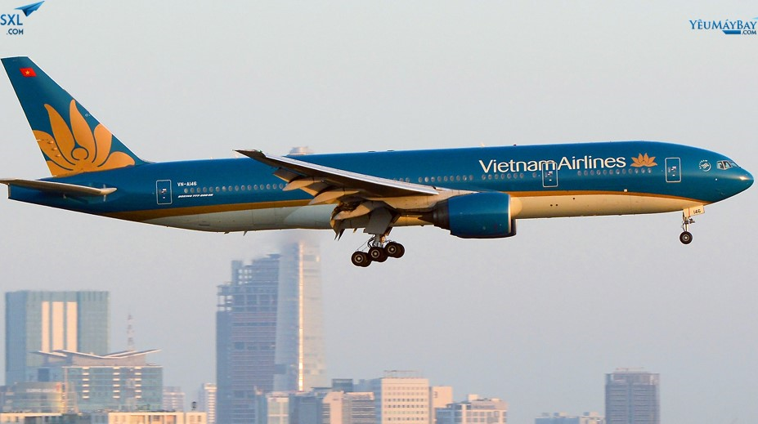
Hiện tại, tốc độ bay của những chiếc máy bay thương mại là từ 890 đến 945km/h.

Slide 4
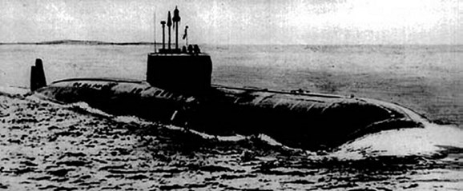
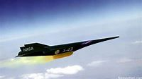
Hiện nay, loại Boeing X-43A của Hoa Kỳ được NASA xác nhận là máy bay bay nhanh nhất, đạt tốc độ 11.854 km/h
Tàu ngầm hạt nhân K-162 Anchar do Liên Xô sản xuất vẫn giữ kỷ lục thế giới về tốc độ di chuyển khi lặn. Tốc độ di chuyển tối đa khi lặn tới 44,7 hải lý/giờ, tương đương 82,78km/giờ.

Slide 5
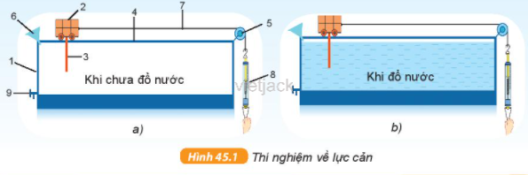
I. Thí nghiệm về lực cản của nước

Slide 6
I. Thí nghiệm về lực cản của nước
* Dụng cụ thí nghiệm:
Hộp nhựa chưa nước
1 xe lăn
1 tấm cản hình chữ nhật
4) 1 đường ray, có xẻ rãnh ở giữa
5) 1 lực kế lò xo có GHĐ 3N
6) 1 bình đựng nước

Slide 7
I. Thí nghiệm về lực cản của nước
Tiến hành thí nghiệm
Bước 1: Lắp dụng cụ, kéo từ từ lực kế để xe lăn chuyển động, đọc và ghi số chỉ của lực kế : F₁
Bước 2: Cho nước vào hộp và lặp lại thí nghiệm như bước 1 : F₂

Slide 8
Kết quả thí nghiệm:
Số chỉ của lực kế khi hộp chưa có nước | Số chỉ của lực kế khi hộp có nước
F1 = …… N | F2 = …….
So sánh : F2……. F1

Slide 9
Thảo luận nhóm 4:
1. Tại sao khi có nước trong hộp thì số chỉ của lực kế lớn hơn khi chưa có nước?
2. Phần thi ai nhanh hơn: Các em sẽ thảo luận tìm thêm ví dụ về lực cản vật chuyển động trong nước. Đội nào tìm được nhiều ví dụ đúng, đội đó thắng.

Slide 10
I. Thí nghiệm về lực cản của nước
Vì tấm cản chuyển động trong nước sẽ chịu tác dụng của lực cản của nước
Ví dụ:
- Bước đi dưới nước khó khăn hơn đi trên bờ.
- Tàu ngầm di chuyển dưới nước chậm hơn tàu hỏa di chuyển trên đường ray.

Slide 11
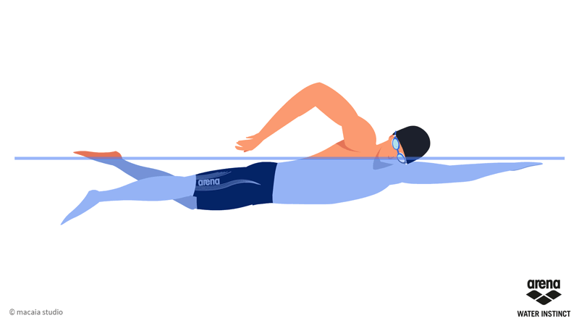
I. Thí nghiệm về lực cản của nước
Lực ma sát cản trở chuyển động và lực này chính là lực cản của nước.
Các e đã đi bơi khi nào chưa? Khi đi bơi chúng ta có thể cảm nhận thấy rằng việc quạt tay hay đạp chân trong nước thì khó khăn hơn quạt tay hay đạp chân trong không khí. Đó chính là do lực cản của nước khá mạnh. Không chỉ cơ thẻ người mà mọi vật chuyển động trong nước thì đều làm lực ma sát xuất hiện Lực ma sát cản trở chuyển động và lực này

Slide 12
I. Thí nghiệm về lực cản của nước
Kết luận:
Các vật chuyển động trong nước chịu tác dụng của lực cản

Slide 13
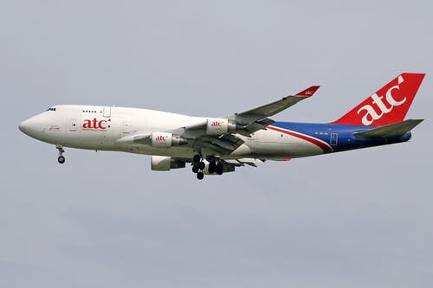
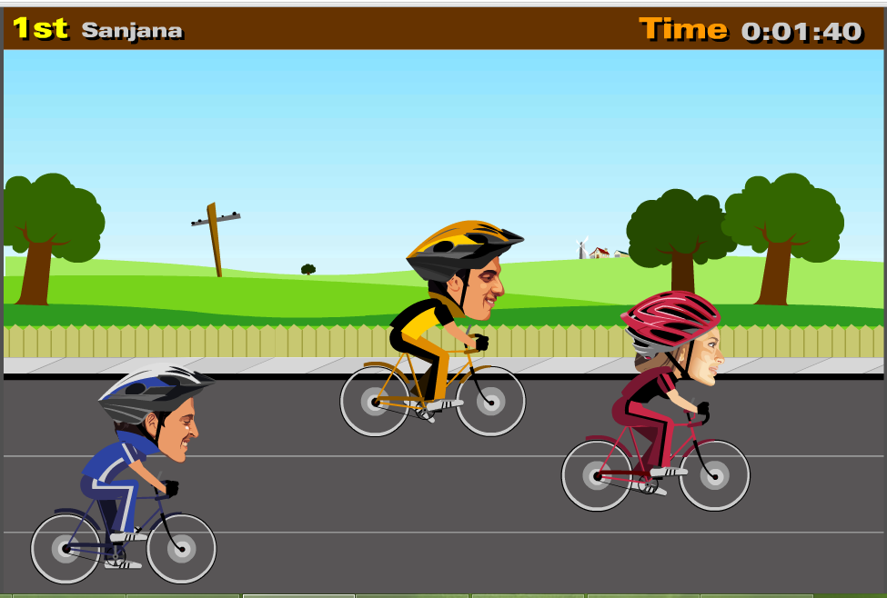

I. Thí nghiệm về lực cản của nước
Không chỉ nước mà
không khí cũng tác
dụng lực cản lên vật
chuyển động trong nó
đấy. Một hiện tượng
ta có thể thấy dễ dàng
trong đời sống, đó là
khi đạp xe, nếu ta đạp
xe với tốc độ nhanh
thì có thể cảm nhận được lực cản của không khí tác dụng lên cơ thể người.
Các em hãy suy nghĩ và thực hiện một thí nghiệm chứng tỏ sự tồn tại lực cản của không khí với dụng cụ là 2 TỜ GIẤY?

Slide 14
Bài tập 1: Vì sao đi trên bờ thì dễ dàng hơn đi dưới nước?
Vì nước chuyển động còn không khí không chuyển động
Vì khi xuống nước, chúng ta nặng hơn
Vì nước có lực cản còn không khí không có lực cản
Vì lực cản của nước lớn hơn lực cản của không khí
Bài tập 2: Một quả táo đang rơi. Hỏi có những lực nào tác dụng vào nó. Hãy nêu phương và chiều của các lực trên?

Slide 15
Lực cản của nước phụ thuộc vào nhiều yếu tố.
Ví dụ: diện tích mặt cản- Diện tích mặt cản càng lớn thì lực cản càng lớn.
II. Lực cản của nước phụ thuộc vào yếu tố nào?
Các em hãy nghĩ cách làm thí nghiệm chứng tỏ lực cản của nước phụ thuộc vào diện tích mặt cản?

Slide 16
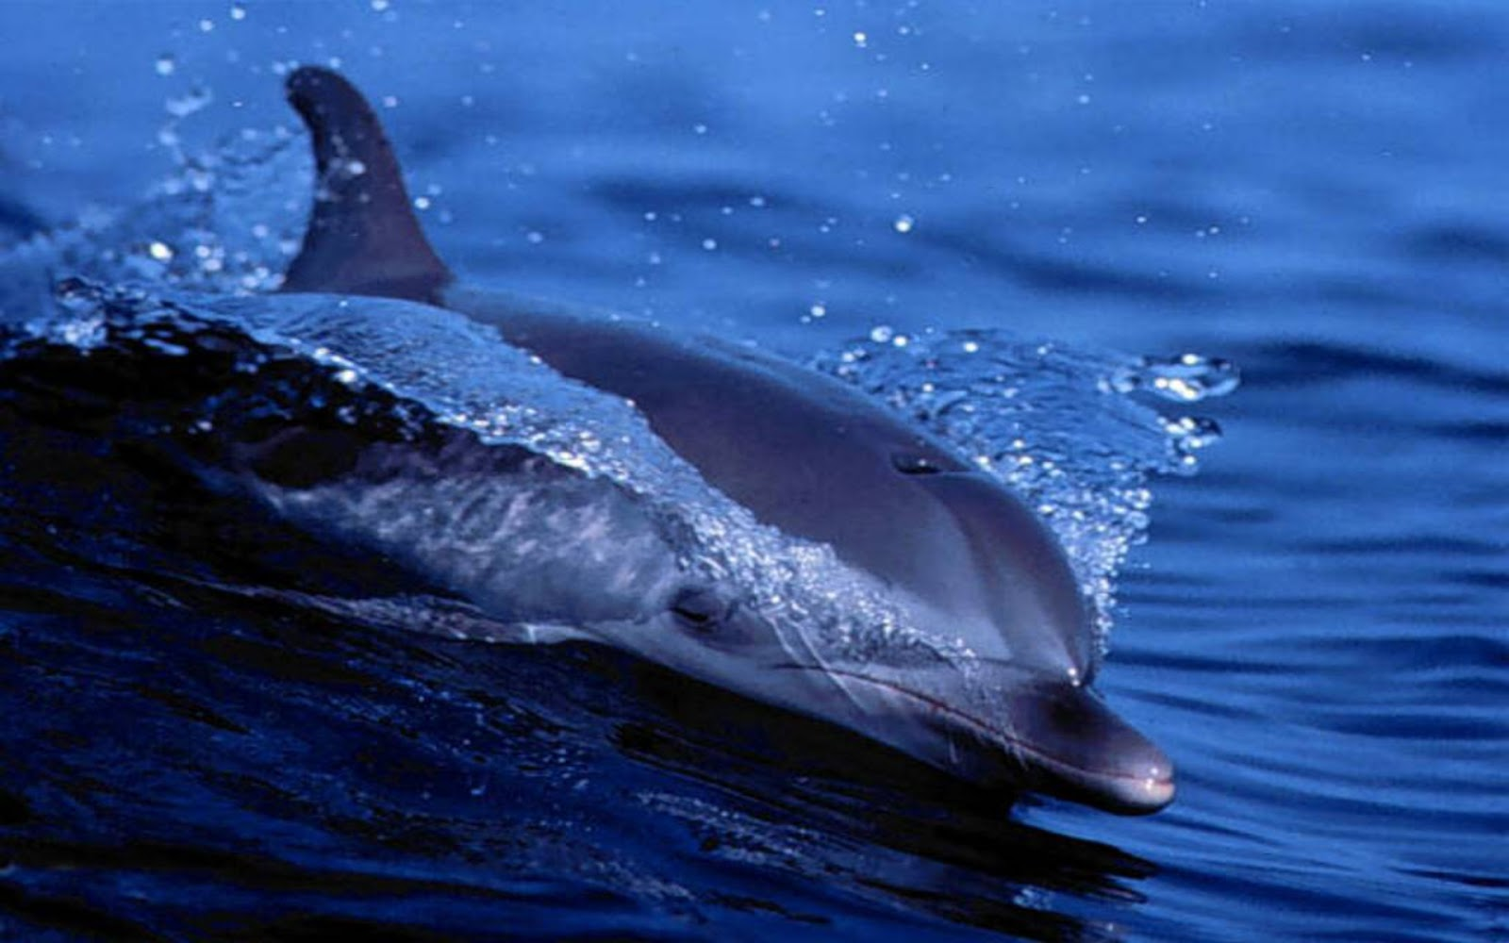
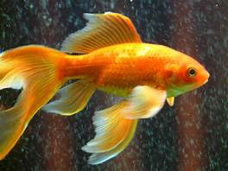
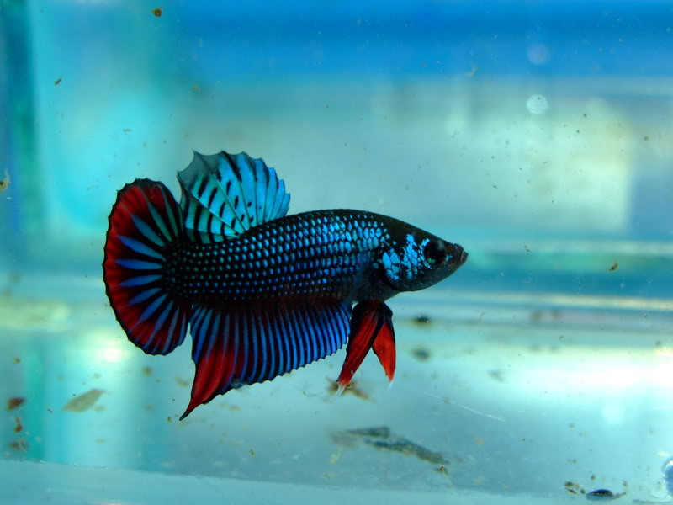
Đặc điểm chung của chúng là gì?
Hình ảnh của một số loài cá sống dưới nước

Slide 17
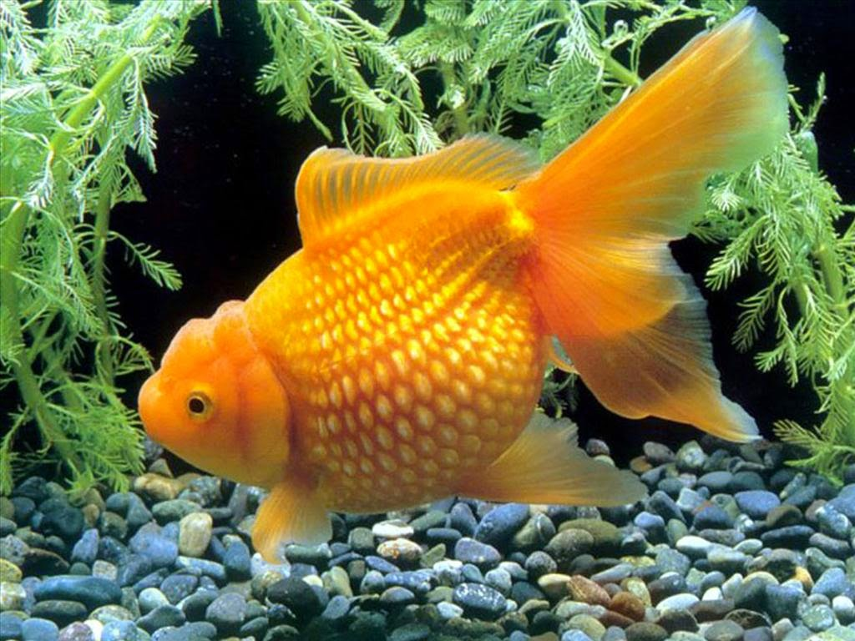
Chúng có phần đầu thon
nhọn về phía trước. Hình dạng
của đầu cá như vậy sẽ giúp
giảm được lực cản của dòng
nước. Từ đó chúng có thể bơi
được dễ dàng hơn.
Ngoài ra da cá còn được bao bọc bởi một lớp chất nhầy, đồng thời vẩy cá được sắp xếp theo một chiếu, đó chính là chiều di chuyển của cá, từ đó giảm ma sát của thân cá với nước.

Slide 18
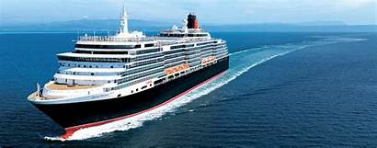
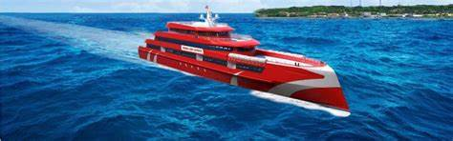
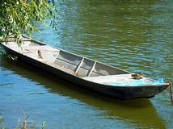
II. Lực cản của nước phụ thuộc yếu tố nào?
Đó chính là ví do vì sao mà phần mũi
của tàu hay thuyền đều được thiết
kệ nhọn, không bè ra. Điều đó giúp
giảm lực cản của nước, từ đó mà
tàu, thuyền dễ dàng tăng tốc độ.

Slide 19


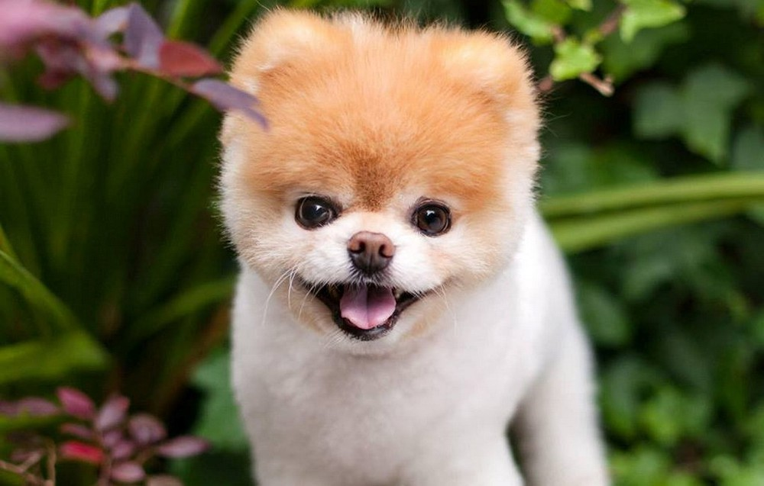
Trong khi đó thì con người hay những động vật sống ở trên cạn thì không có hình dạng đầu thon nhọn giống như cá.
Tương tự như nước thì không khí cũng tác dụng lực cản lên các vật chuyển động trong nó
Vậy lực cản của không khí phụ thuộc những yếu tố nào?

Slide 20
Tờ giấy được vo tròn rơi nhanh hơn tờ giấy phẳng.
Thí nghiệm: 1 tờ giấy được vo tròn và một tờ giấy phẳng, cùng một lúc thả hai tờ giấy thì có hiện tượng gì?
Khi hai tờ giấy rơi có lực nào tác dụng vào chúng? Lực đó tác dụng vào tờ giấy nào lớn hơn?
Khi hai tờ giấy rơi đều có lực cản của không khí tác dụng vào chúng. Tuy nhiên lực cản vào không khí ở tờ giấy phẳng lớn hơn, do đó tờ giấy phẳng rơi lâu hơn.
Ta rút ra được kết luận gì?
Độ lớn lực cản của không khí càng mạnh khi diện tích mặt cản càng lớn.

Slide 21
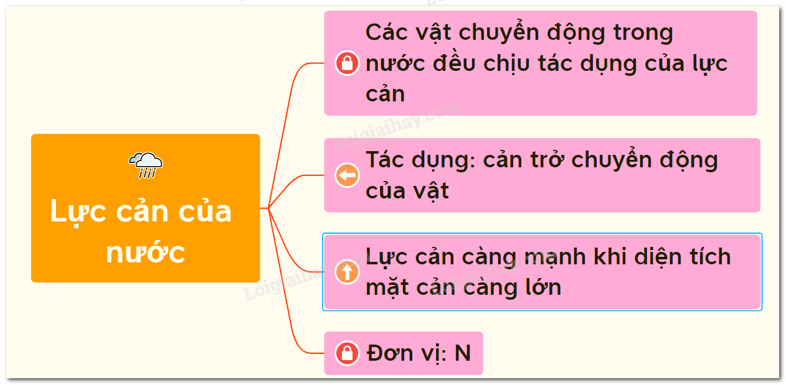

Slide 22







XIN CẢM ƠN CÁC EM HOC SINH
Chúc các em luôn học giỏi

